Slide 1
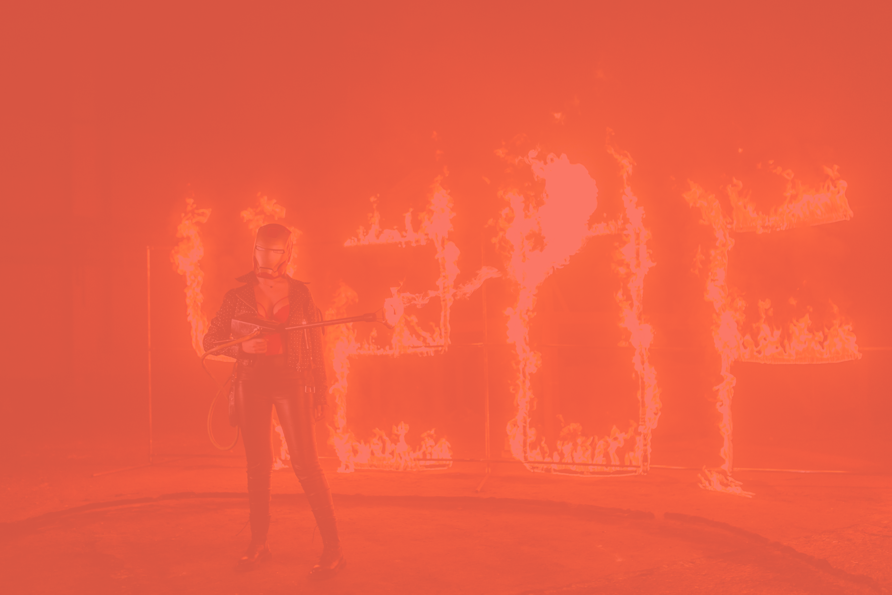
Творческое Объединение «MOBTIEZ»
от 27.10.2020

Slide 2
КОРОТКО О НАС
* Имеем опыт работы больше десяти лет в Музыкальной Индустрии
* Опыт сотрудничества с зарубежными/российскими музыкантами и крупными компаниями , такими как - ONYX (США), BEANZ (США), SOGDEE (РФ), ANIKV (РФ), DIDO (АНГЛ.), FONTZERELLI (АНГЛ.), RIGZ (США), RAICHE (США), E-TURN (США), RED BULL COMPANY (АВСТРИЯ) etc
* Наши релизы имеют десятки тысяч прослушиваний и продаж по всему миру (включая физические носители - виниловые пластинки)
* Мы около 3 лет занимались ГостРайтингом для некоторых известных российских звёзд эстрады
* Принимали участие на старте создания крупной звукозаписывающей компании федерального масштаба
* Обучались ремеслу музыкальной индустрии у мастеров своего дела как в России, так и в США - записывались на топовых мировых студиях, где свои записи осуществляли Adele, Beyonce, Jay-Z, Rihanna и так далее.
Примеры наших релизов:
*CLUBBANGER EP - feat. ONYX (Хип-Хоп звёзды из США) - https://music.apple.com/ru/album/clubbanger-ep/1469106257
*AIRAM LP (на пластинке гости из США/Англии и РФ, в том числе и артистка, которая сейчас базируется на лэйбле GAZGOLDER под руководством Басты) - https://music.apple.com/ru/album/airam/1477257311
*STILL SO_DIGY (альбом певицы, который разошелся крупным тиражом на виниловом носителе) - https://music.apple.com/ru/album/the-sodigy/1520367273
от 27.10.2020

Slide 3
ПОЧЕМУ ИМЕННО НАШ ПРОЕКТ?
Мы накопили достаточный опыт для того, чтобы с уверенностью заявить о запуске наших проектов на музыкальный рынок РФ/СНГ. 2 года наша команда целенаправленно изучала данный сегмент музыкальной индустрии, практиковалась в написании полноценных композиций, наращивала связи и проходила огромное количество разноформатных обучений, тренингов и мастер-классов по созданию музыкального контента, а также по его продвижению.
Все мы осознаём важность не только качества «продукта», но и способа его донесения до масс. В наши дни реалии таковы - что качественный продукт на рынке - это лишь 50 процентов успеха компании. Остальная половина - это маркетинг/продвижение/сильный SMM менеджемент - а это серьезные расходы на первом этапе. Плюсом не стоит забывать, что сейчас всё самое необходимое находится у человека в его смартфоне, в том числе и музыка его любимого исполнителя. Именно поэтому мы находимся в поисках достойных партнеров (инвесторов) для того, чтобы успешно стартовать с нашим проектом на рынке РФ/СНГ.
от 27.10.2020

Slide 4
КОНТАКТНЫЕ ДАННЫЕ
Генеральный продюсер проекта - Перфильев Александр Дмитриевич - +79223500660 - mstpee@gmail.com
от 27.10.2020

